Slide 1
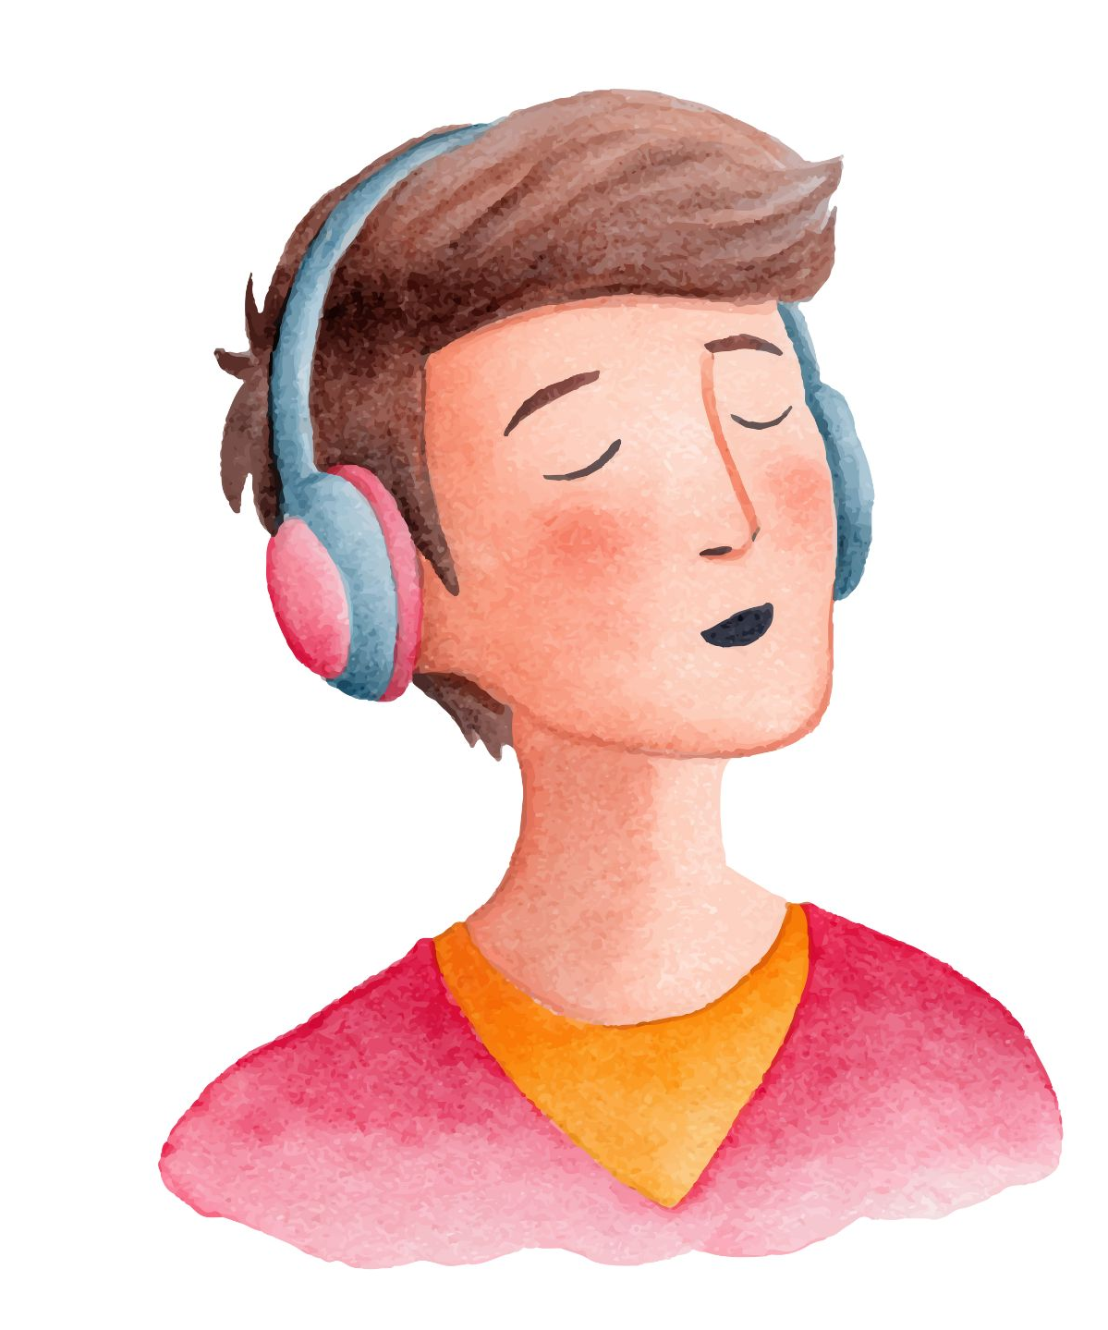

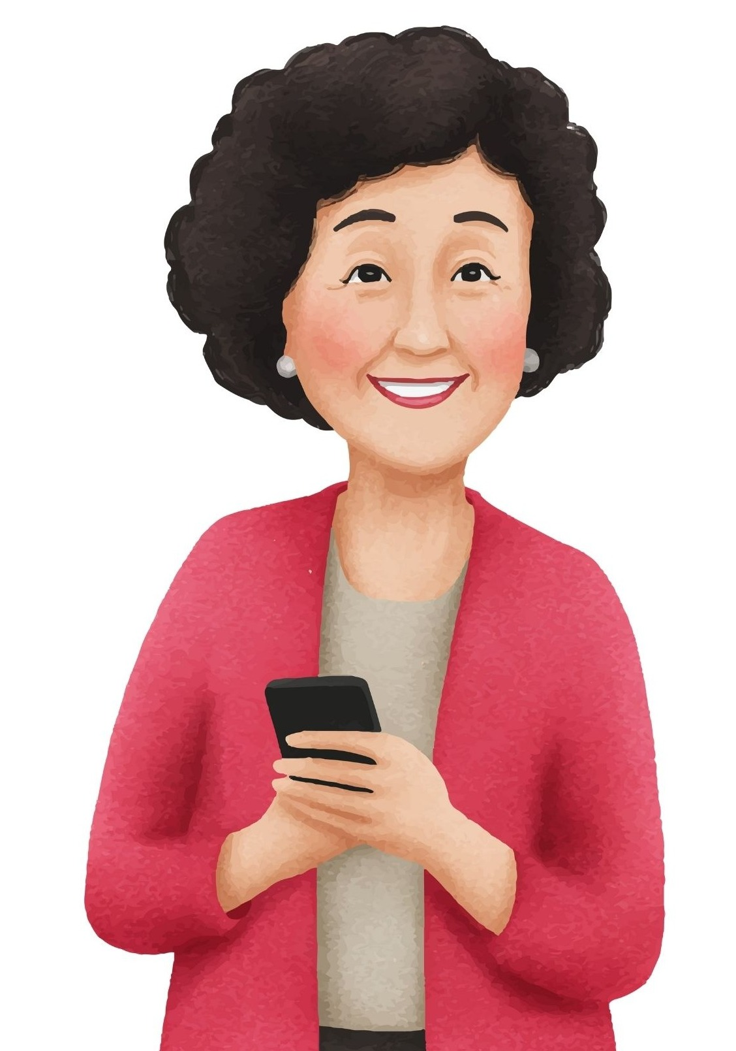
LifestyleCheck –
Wie leben Jonte, Zeynep und Bahar?
Anleitung zur Nutzung des LifestyleChecks
Auf einen Blick
Informationen zum LifestyleCheck
Unterrichtsvorschlag

Slide 2
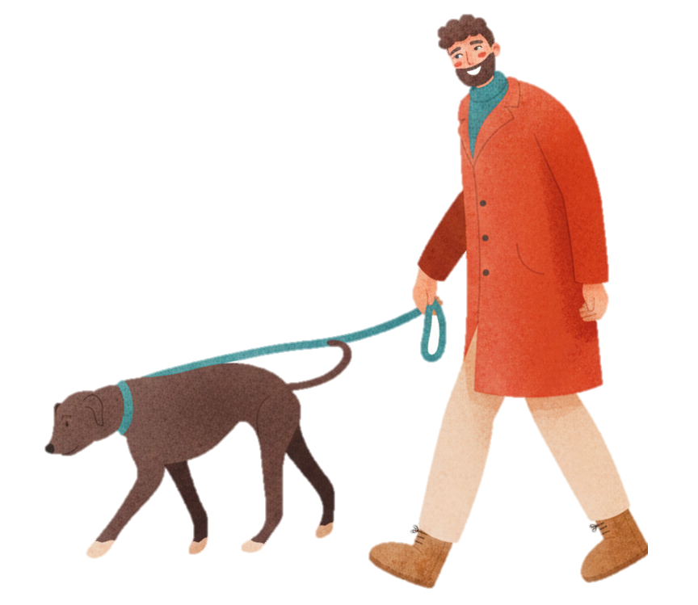


Auf einen Blick
Im Mittelpunkt des LifestyleChecks stehen fünf Personas und ihre
unterschiedlichen Lebensstile.
Folgende Themen werden behandelt: Konsumverhalten, Lebensstile, nachhaltiges Handeln im Alltag, politische Instrumente, ökologischer Fußabdruck, Einkommen, individuelle Möglichkeiten, Handabdruck und Engagement.
i
Ziel jeder Persona ist es, ihr Konsumverhalten im Alltag nachhaltiger zu gestalten.
Im Moment wissen sie noch nicht, wie sie dies tun können.
Die Schüler*innen recherchieren und beraten eine Persona in Kleingruppen. Interviewfragen motivieren die Schüler*innen die Themen in ihrem privaten Umfeld zu verbreiten.
Leitfragen | Wie funktioniert nachhaltiger Konsum im Alltag?
Jahrgangsstufen | ab Klassenstufe 7 oder älter
Fächerbezug und Anlässe | Fächerübergreifend; Deutsch, Biologie, Ökologie, Sozialkunde, Ethik/Philosophie Ernährung, Politik
Eignet sich für | Schulischer und außerschulischer Bereich; Projekttage, Vertretungsstunden, Wandertage, Klassenleitungsstunden, Klassenfahrten
Erforderliche Vorkenntnisse | keine
Vorbereitung | mindestens 30 Minuten
Durchführung | Beliebig bzw. 90 Minuten
Bezug zu SDGs
Lernziele | Erkennen: Die Schüler*innen entdecken die Lebensstile und Konsummuster der Personas. Sie kennen die Begriffe Fußabdruck und Handabdruck und nutzen den CO₂-Schnellcheck, um individuelle und strukturelle Einflüsse auf Nachhaltigkeit zu erkennen. Sie können politische Rahmenbedingungen benennen, die nachhaltiges Handeln fördern oder behindern. Bewerten: Die Schüler*innen bewerten Konsumgewohnheiten der Personas kritisch und begründen ihre Urteile mit ökologischen und sozialen Kriterien. Sie reflektieren Zielkonflikte (z.B. Bequemlichkeit versus Klimaschutz) und entwickeln Empathie, indem sie Perspektiven wechseln. Sie wissen, dass jede Person unabhängig von ihrer Lebenssituation einen wichtigen Beitrag im Alltag leisten kann. Die Schüler*innen kennen verschiedene Ansätze von nachhaltigem Konsum im Alltag und benennen sie. Handeln: Die Schüler*innen entwerfen konkrete Maßnahmen, wie die Personas in einem Lebensbereich nachhaltiger handeln können. Sie führen ein Gespräch mit einer realen Person aus ihrem Umfeld über nachhaltigen Konsum und dokumentieren die Reaktionen.
Persona-LifestyleCheck
1

Slide 3
Informationen zur Nutzung des LifestyleChecks:
Wie leben Jonte, Zeynep und Bahar?
LifestyleCheck
Jede Persona möchte in einem oder mehreren Bereich(en) ihres Alltags ihr Konsumverhalten nachhaltiger gestalten.
Doch sie sind unsicher, wie sie dies tun können und haben viele Fragen: Die Schüler*innen recherchieren zu ihren Fragen in Kleingruppen und beraten die
Personas in einem Rollenspiel.
1. Die Schüler*innen bilden Berater*innen-Teams
Zu Beginn des Rollenspiels bilden die Schüler*innen Berater*innen-Teams von zwei bis fünf Schüler*innen.
2. Die Schüler*innen wählen eine Persona und lernen sie kennen
Jede Kleingruppe wählt ihre Persona und deren Lebensstil. Sie erhalten zwei Karten pro Persona. Die Schüler*innen setzen sich intensiv mit der Persona auseinander und lernen sie kennen. Jede Persona erzählt eine eigene Geschichte. Sie hat jeweils unterschiedliche sozioökonomische Hintergründe und unterschiedliche – mehr oder weniger nachhaltige – Konsumvorlieben (= Lebensstile).
Extra: Die Schüler*innen ergänzen weitere Eigenschaften bei ihrer Persona,
zum Beispiel ihre Hobbys und ihre Lieblingsmusik.
3. Die Schüler*innen recherchieren und beraten die Persona
In ihren Kleingruppen führen die Schüler*innen einen CO₂-Schnellcheck für ihre Persona durch (mit der CO₂-Schnellcheck-Karte). Sie beraten die Persona, in welchem Lebensbereich sie nachhaltiger konsumieren kann. Jede Persona-Karte enthält Links für die Recherche zu unterschiedlichen Themen.
4. Die Personas werden nach der Beratung vorgestellt
Nach der Beratung stellen die Schüler*innen ihre Persona vor. Gemeinsam diskutieren sie, wie jede Person einen wichtigen Beitrag im Alltag leisten kann.
Persona-LifestyleCheck
2

Slide 4
Unterrichtsvorschlag
Dauer: 90 min | Inhalt | Beschreibung
10 min | Einführung | Frage an Schüler*innen: Was ist Konsum für euch? Inwieweit hängen Konsum und Klimawandel zusammen?
5 min | Aufteilung in Kleingruppen | Aufteilung in Kleingruppen von zwei bis fünf Schüler*innen. Jede Kleingruppe wählt eine Persona aus, erhält drei Karten (zwei Persona-Karten, eine CO₂-Schnellcheck-Karte) und denkt sich einen Gruppennamen aus.
20 min | LifestyleCheck Personas kennenlernen | Die Kleingruppen lernen ihre Persona kennen. Sie füllen die Freifelder aus.
25 min | Recherche und CO₂-Check | Die Schüler*innen checken mit dem CO₂ Schnellcheck, wie viel CO₂ ihre Persona im Alltag verbraucht.
20 min | Beratung | Die Schüler*innen sammeln die Tipps aus ihrer Recherchephase. Sie beraten in der Kleingruppe, welche Maßnahmen für ihre Persona passen.
10 min | Abschluss Erfahrungen und Reflexion Dokumentation | In der Klasse werden alle Tipps aus den Berater*innen-Teams gesammelt und folgende Fragen gestellt: In welchen Bereichen war es herausfordernd gute Tipps für die Personas zu finden? Welche politischen Maßnahmen nutzen die Personas bereits (z. B. das Deutschlandticket). Was würde sie noch unterstützen nachhaltiger zu konsumieren? Reflektiert die unterschiedlichen Handlungsmöglichkeiten und Hindernisse aller Personas. Welche Faktoren begünstigen oder hindern nachhaltiges Handeln? Gesprächskreis und Dokumentation auf einem Plakat: Gibt es Tipps, die für alle Menschen im Alltag hilfreich sind?
Weitere Einsatzmöglichkeiten – Interviewfragen für unterwegs
Die Schüler*innen kommen mit mindestens einer realen Person aus ihrem persönlichen Umfeld über nachhaltigen Konsum ins Gespräch. Sie erhalten als Impuls Interviewfragen für unterwegs. Anschließend beraten sie diese Person mit einem überzeugenden Argument nachhaltiger zu konsumieren in einem Bereich ihres Lebens. Inspiration finden die Schüler*innen zum Beispiel bei den KonsumChallenges, Beispielen der Denkwerkstatt Konsum zum Thema Geld Wie teuer ist öko? oder sie entwickeln eigene Ideen. Umweltbundesamt – KonsumChallenges: https://denkwerkstatt-konsum.umweltbundesamt.de/bildungsmaterialien Umweltbundesamt – Wie teuer ist öko?: https://denkwerkstatt-konsum.umweltbundesamt.de/geld
Persona-LifestyleCheck
3

